Slide 1

Дослідження та розробка ботів для автоматизації ігрових процесів під управлінням людини та штучного інтелекту
Студент групи феім-22 Товкач Б. М.
Науковий керівник доц. Демків. Л. С.

Slide 2
Передмова
Консольний проєкт (бот) для автоматизації ігрового процесу, з яким у мене є досвід, мав підстави розвиватися і надалі, адже програма без взаємодії з людиною не могла бути користувацькою, тому що не було інтерфейсної частини. Використання центрального процесора комп`ютера, замість відеокарти, при виконанні роботи нейронними мережами та непродумана архітектура програми - створювали ряд проблем для оптимізації бота. Проєкт, який буде представлено в роботі, це розвиток попередніх напрацювань.

Slide 3
План презентації
Вступ
Огляд технологій та інстурментів
Розробка та реалізація проєкта
Результати тестування
Дослідження отриманих результатів
Висновки

Slide 4

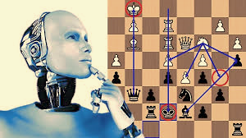
ВСТУп
Програми, які допомагають, або надають перевагу, можуть застосовуватися в іграх для оптимізації ігрового процесу. Людина потребує графічного інтерфейсу для повноцінної взаємодії з ботом, що полегшить аналіз та моніторинг, як гри, так і програми. Розробка засобів моніторингу та аналізу із подальшою реалізацією у системи управління робототехнікою показує результат на прикладі Boston Dynamics.
Ідея роботи: розробка і дослідження оптимізованого, ефективного бота для спрощення взаємодії людини та програми з перспективами його модернізації.
Мета роботи: реалізація віконного додатка з інтеграцією функцій розпізнавання, взаємодії з ОС та системами моніторингу. Оптимізація ключових моментів ігрового процесу та програми для зменшення навантаження на систему ПК.

Slide 5
Технологія РОЗРОБКИ БОТА
Programming solution
Algorithm
Automation
Interface
Interaction
Analysis
Calculations

Slide 6
Частка попередніх напрацювань у розробці нового проєкта
Попередні напрацювання

Slide 7

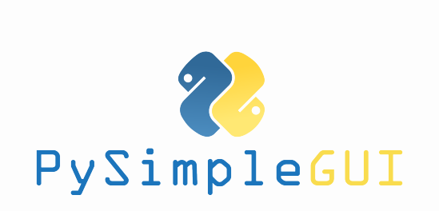
Технології розробки Віконного додатока, Забезпечення крос-платформності програми
PySimpleGUI
Remi
Tkinter
wxPython
PyQt
Program window
PyInstaller
One dir
One module
One file
Event loop
Functional
modules
PySimpleGUI обгортає tkinter, Qt, WxPython і Remi, аби ми отримували однакові віджети, але взаємодіяли з ними більш легшим способом, який є загальним для всіх портів.

Slide 8
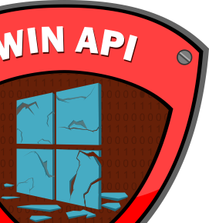

Програмний інтерфейс взаємодії з Windows
User Interface and desktop
Windows controls
Menus and other resources
Graphics and gaming
Windows GDI
Windows Imaging Component
Audio and video
Windows Multimedia
Core Audio APIs
Windows API, неофіційно WinAPI, — це основний набір інтерфейсів прикладного програмування Microsoft, доступний в операційних системах Microsoft Windows.
Controllers
Keyboard control
Screen control
Win32 API
User Interface and desktop
Graphics and gaming
Mouse control
Audio and video
PyWin32 - Python extension for using Win32 API
PyWin32 — це бібліотека розширень Python для Windows, яка дає змогу використовувати функції інтерфейса прикладного програмування Win32 (API) на Python.

Slide 9
Розробка проєкта
Розробка графічного інтерфейсу програми
Дизайн
Реалізація
Розробка модулів для обробки та аналізу аудіо та відео потоків
Розпізнавання, обробка зображень
Розпізнавання мовлення та транскрибація
Створення сценарія поведінки бота
Надсилання подій у гру
Реалізація програмної взаємодії бота з грою
Інтеграція роботи модулів в головну програму
Реалізація функціональності віджетів вікна
Обробка вхідних та вихідних даних функцій

Slide 10
Структура проєкта та архітектура програми
Модулі головної програми
Модуль з даними для нейромережі (дата сет, модуль, конфігурації)
Модуль для збирання вихідних даних програми
Модуль для запуску скриптів тестування, зберігання статики та запуску програми
Модуль для опрацювання вихідних даних програми
Функціональне програмування набуває популярності завдяки своїй ефективності та універсальності у вирішенні сучасних проблем. Програми створюються за допомогою послідовних функцій, кожна з яких приймає вхідне значення і повертає постійне вихідне значення, не змінюючи або не впливаючи на роботу самої програми. Саме такий підхід був використаний у цьому проєкті.

Slide 11
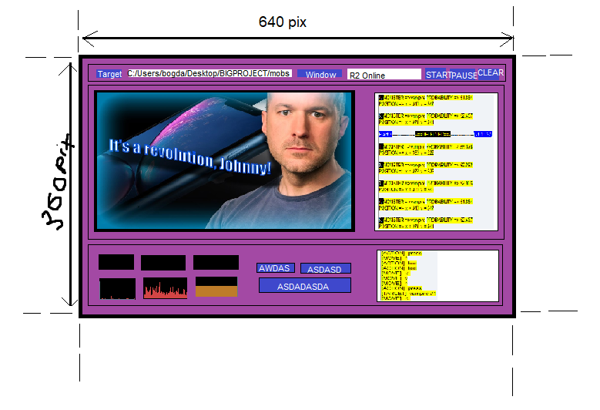
Розробка Макета вікна програми

Slide 12
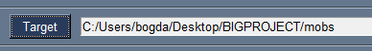
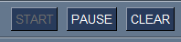
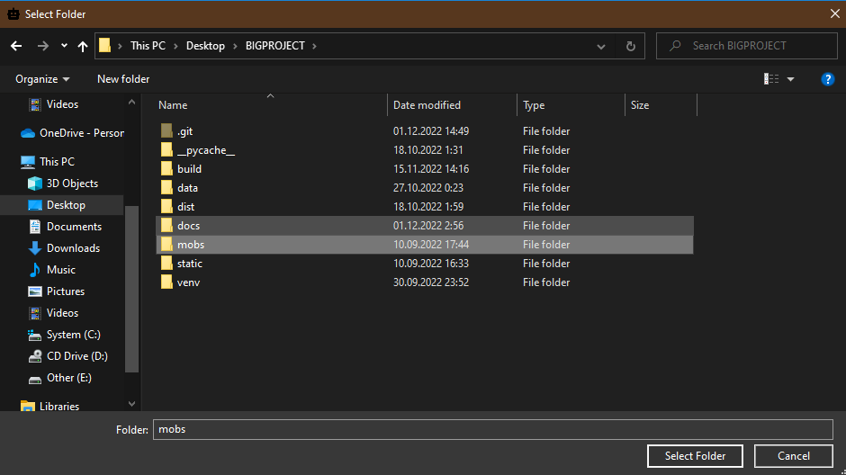
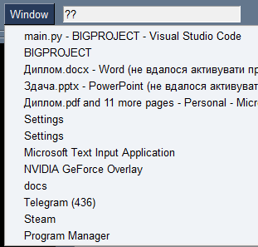
Форма для налаштування та керування програмою
Вибір цільової директорії
Кнопки керування програмою, вибір цільового вікна

Slide 13
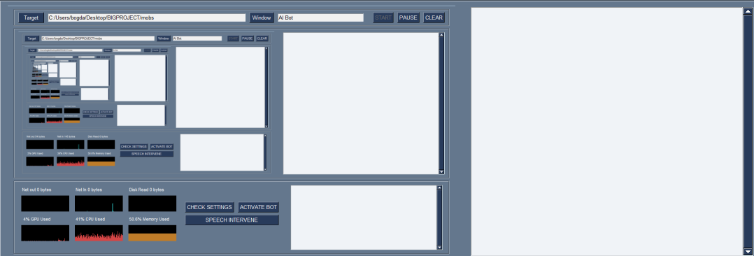
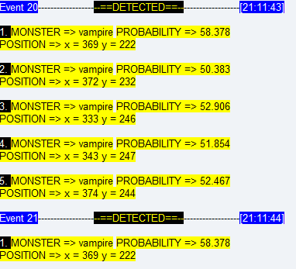
Форма для виведення відеотрансляції та транскрибації цільово вікна програми

Slide 14
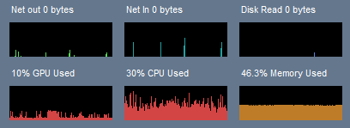
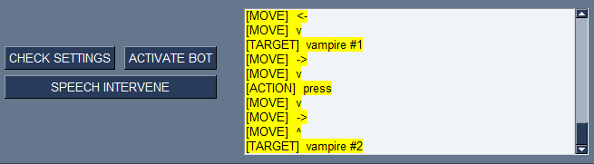
Форма моніторингу завантаження пк та активності бота
Графіки завантаження ресурсів ПК
Кнопкии перевірки налаштувань та список активностей бота

Slide 15
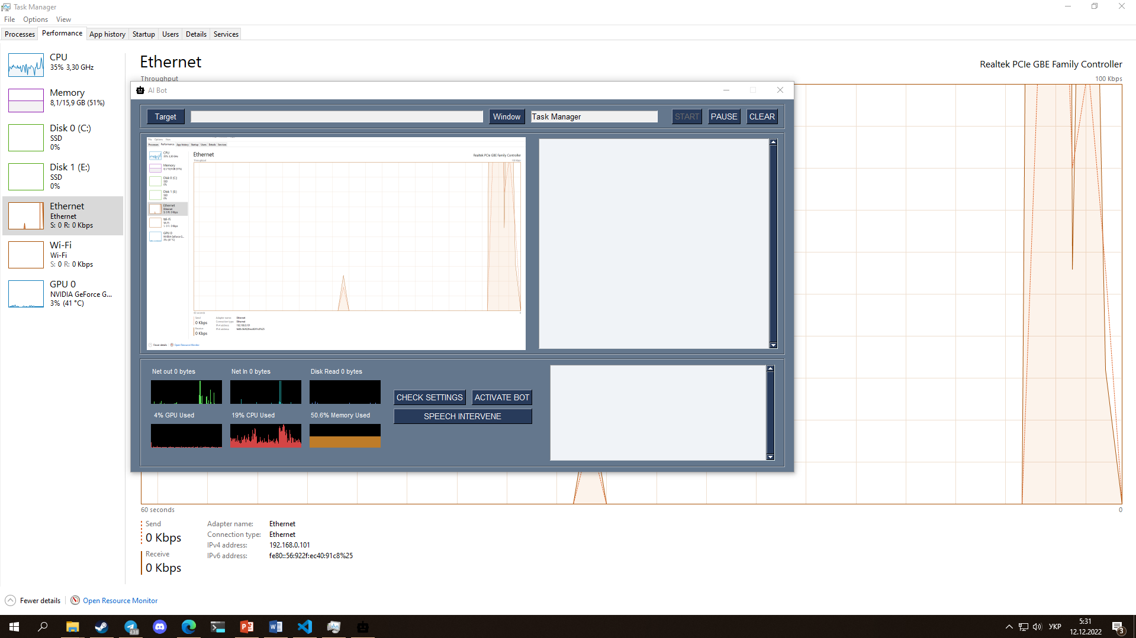
Розробка модуля для комп’ютерного зору та розпізнавання мовлення

Slide 16
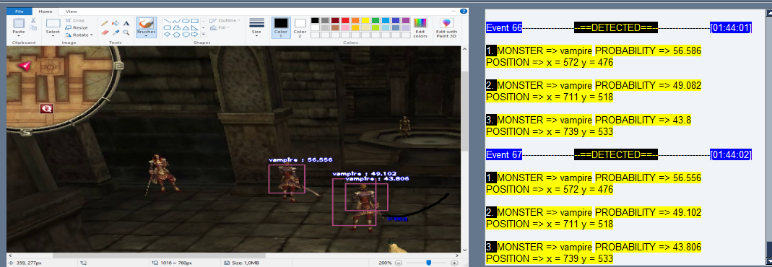
Розробка модуля для комп’ютерного зору та розпізнавання мовлення

Slide 17
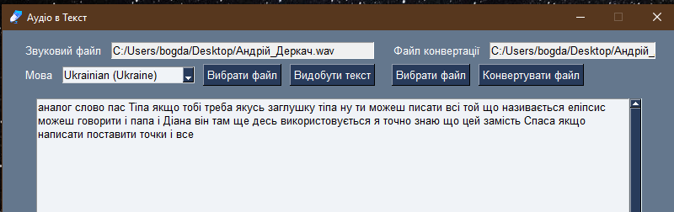
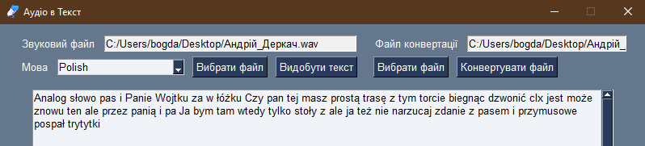
Розробка модуля для комп’ютерного зору та розпізнавання мовлення
Мова українська
Мова польська

Slide 18
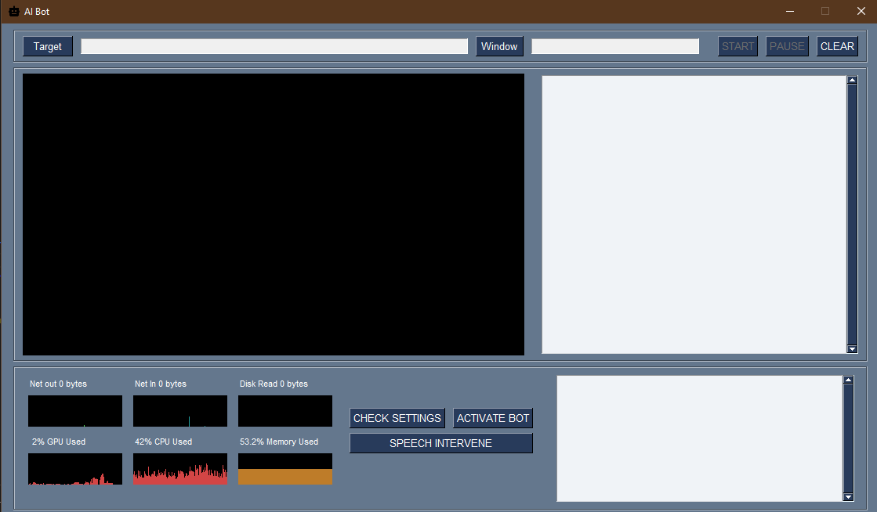
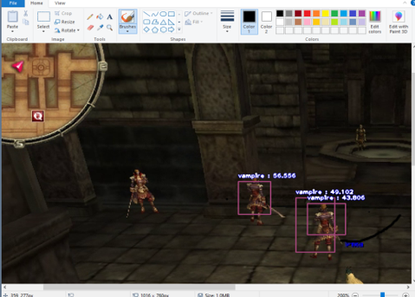
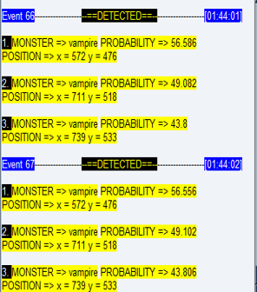
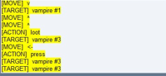
Реалізація віконної програми з інтеграцією всіх функцій

Slide 19
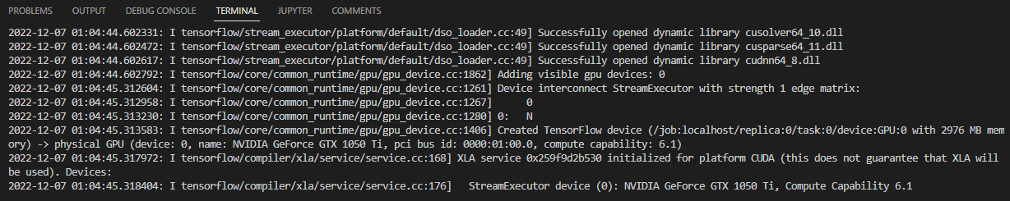
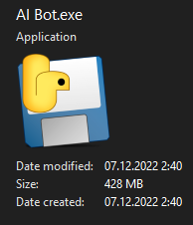
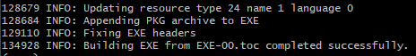
Реалізація віконної програми з інтеграцією всіх функцій
Підготовка роботи модуль з ШІ
Файл після компіляції
Компіляція у виконавчий файл

Slide 20
Тестування роботи програми
Тестування функції трансляції вікна
Тестування функції розпізнавання
Випробовування та збір даних з довготривалого використання

Slide 21
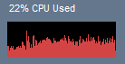
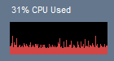
Тестування розробленої програми
Графік завантаження CPU з
увімкненою трансляцією вікна
Графік завантаження CPU з вимкненою трансляцією вікна

Slide 22
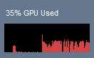
Тестування розробленої програми
Робота програми в режимі розпізнавання
Зріст навантаження GPU

Slide 23
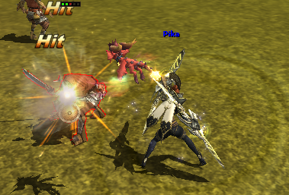
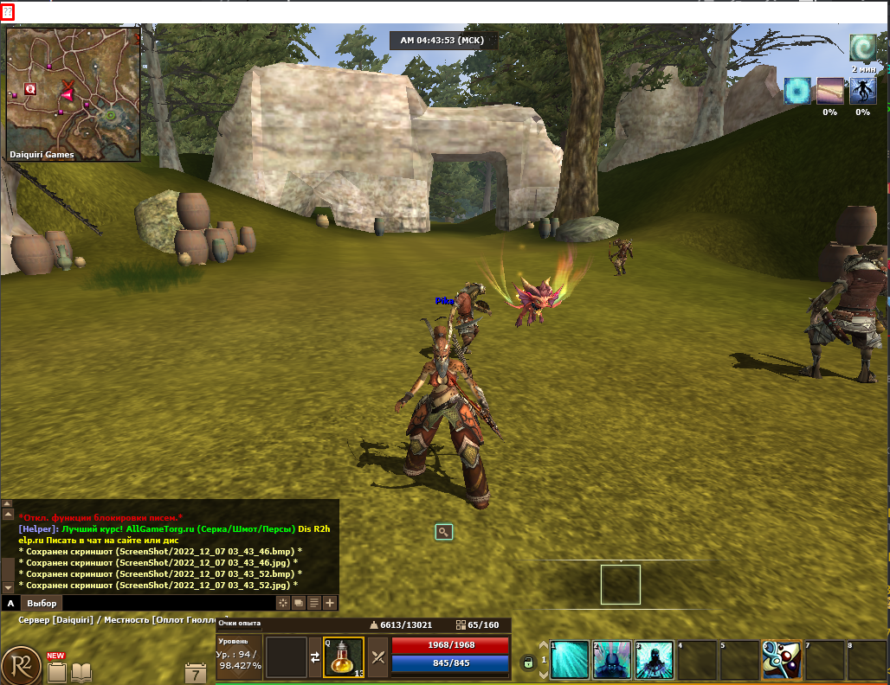
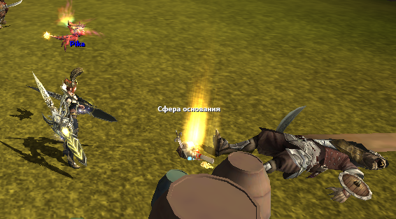
Тестування розробленої програми в «бойовому» режимі
Ігровий момент: атака цілі
Вікно гри
Ігровий момент: нейтралізація цілі

Slide 24
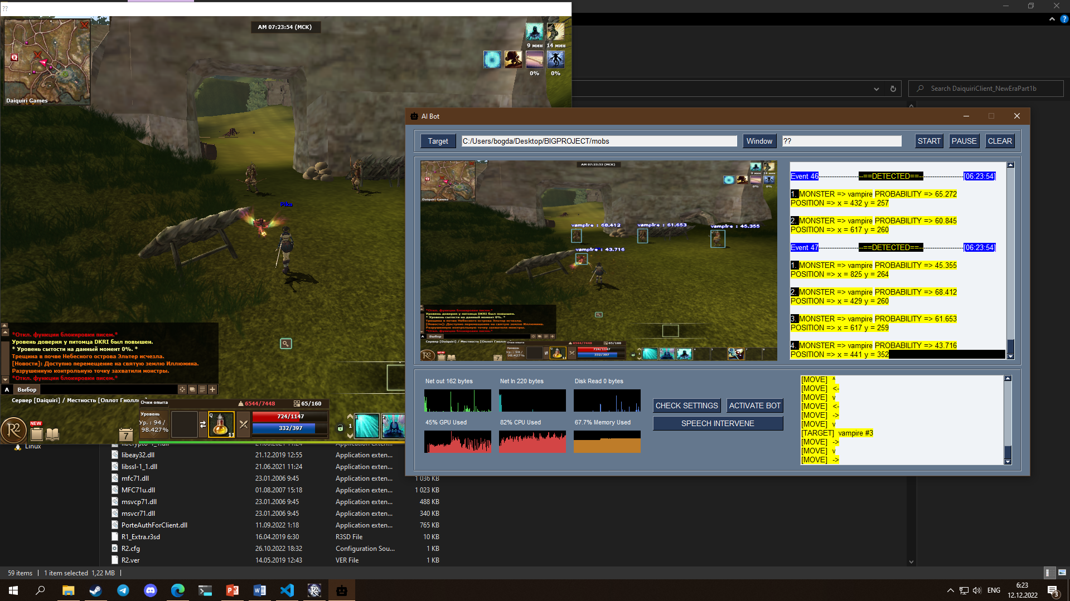

Slide 25
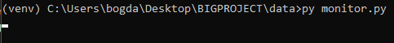
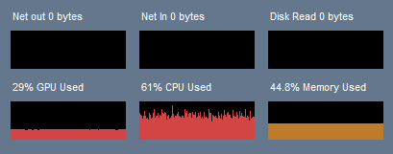
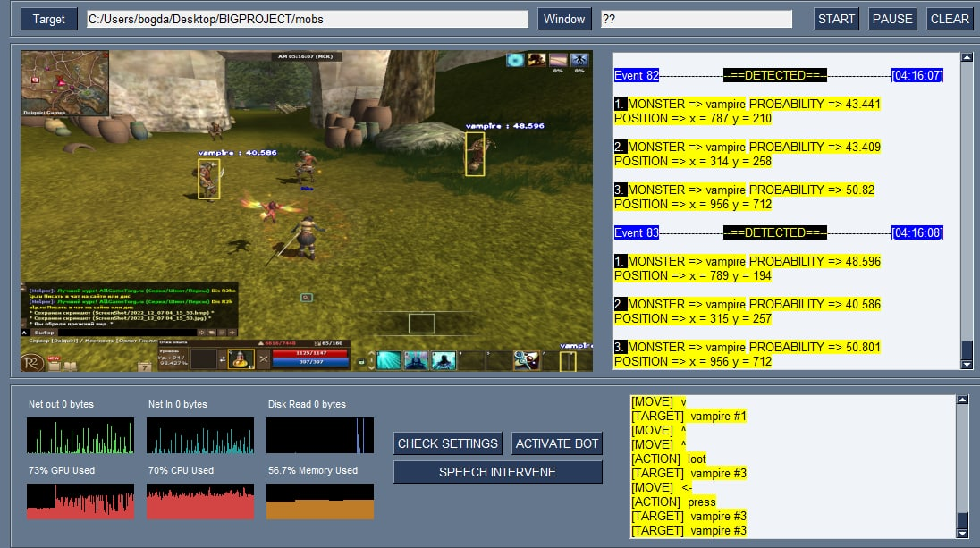
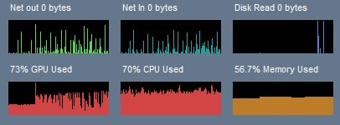
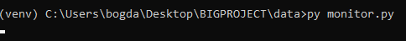
Тестування розробленої програми в «бойовому» режимі
Запуск скрипта для збору даних
Моніторинг стану ПК з увімкненою трансляцією
Бот виконує задачі
Активна робота бота в грі

Slide 26
Дослідження отриманих результатів
Порівняння завантаження ПК з і без бота
Ефективність виконання поставлених задач
Оцінка оптимізації бота щодо попередньої розробки

Slide 27
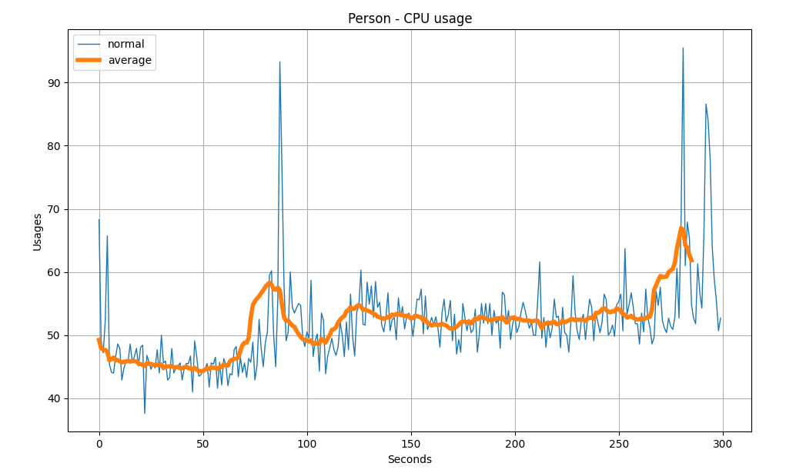
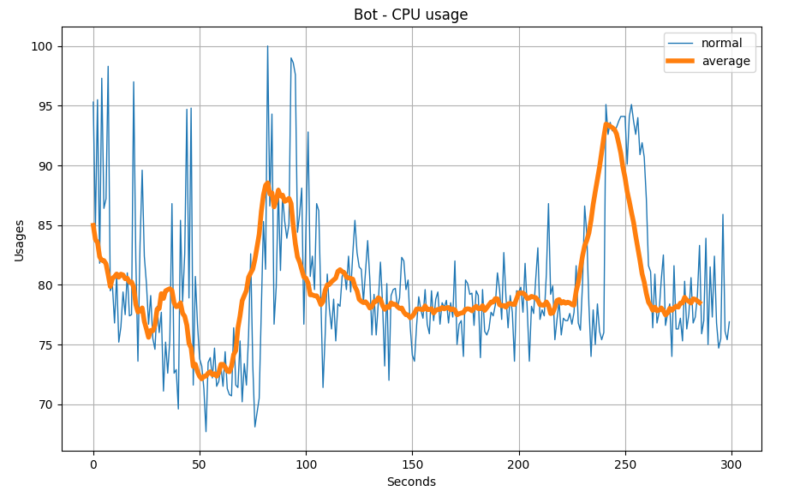
Дослідження результатів
Використання CPU при участі людини
Використання CPU при участі бота

Slide 28
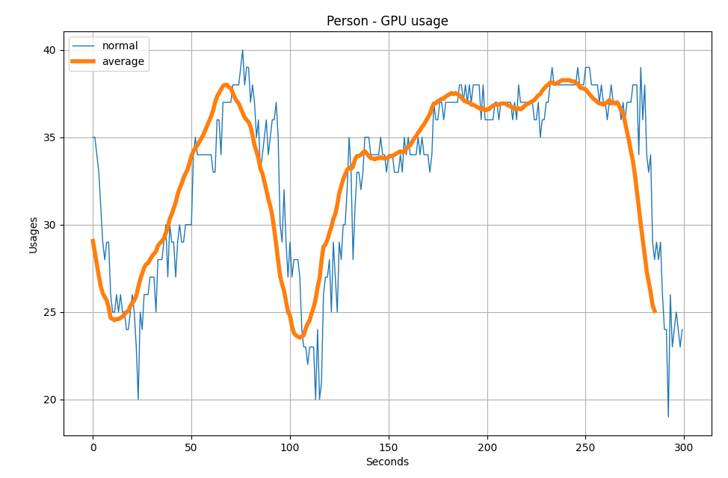
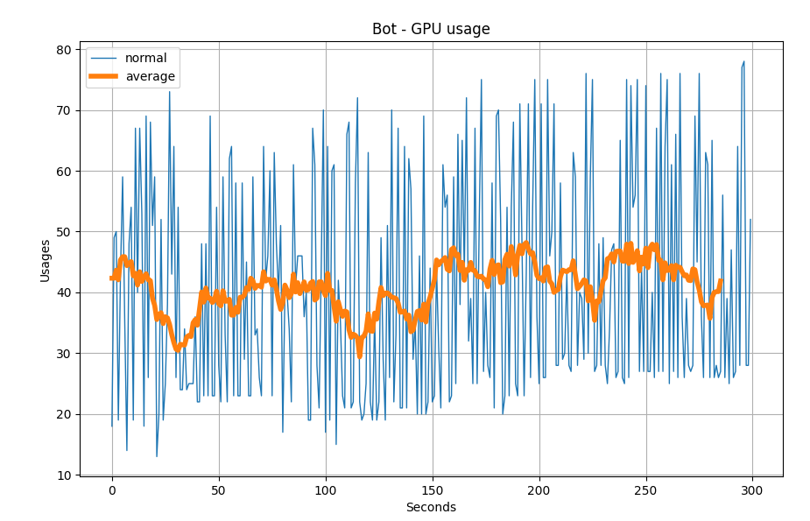
Дослідження результатів
Використання GPU при участі людини
Використання GPU при участі людини

Slide 29
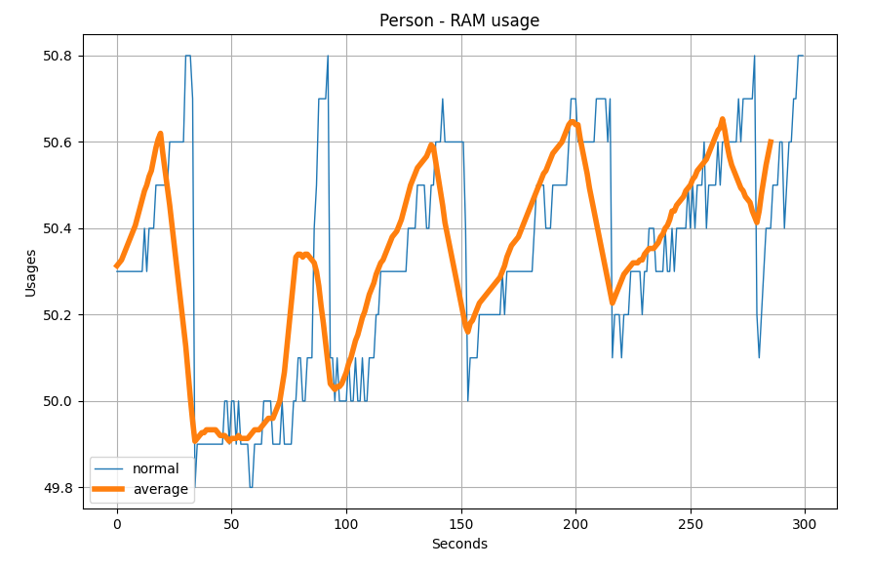
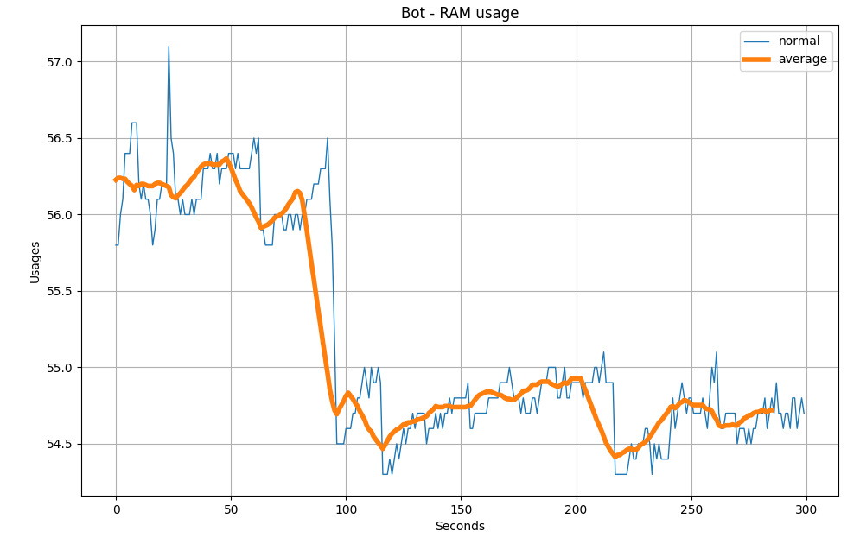
Дослідження результатів
Використання RAM при участі людини
Використання RAM при участі бота

Slide 30
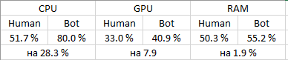
Дослідження результатів

Slide 31
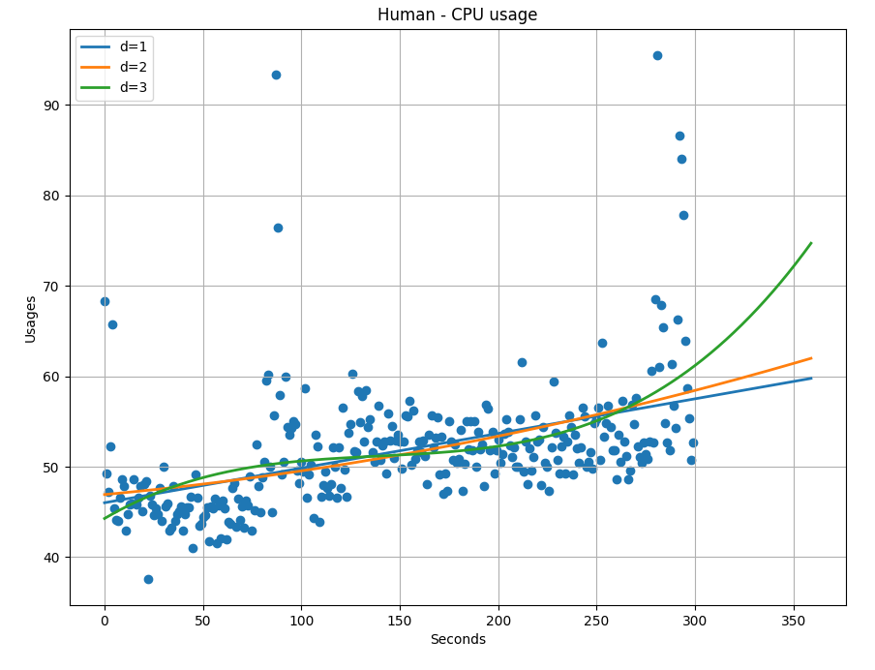
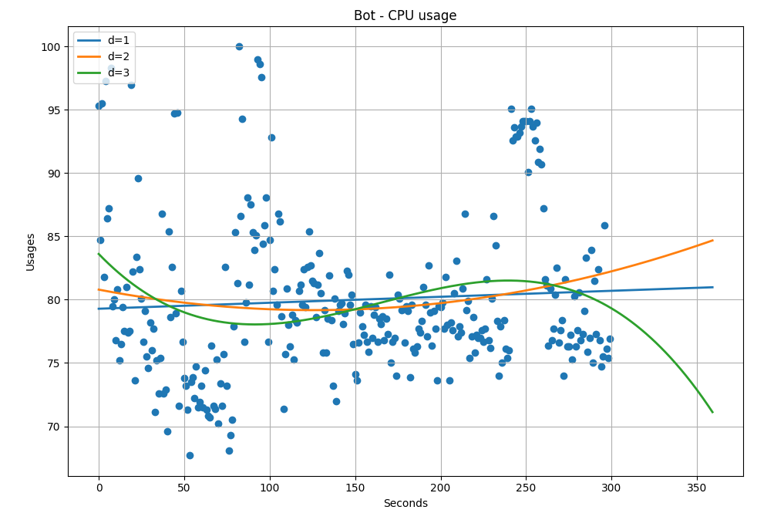
Дослідження результатів
Апроксимація даних навантаження CPU при участі людини
Апроксимація даних навантаження CPU при участі бота

Slide 32
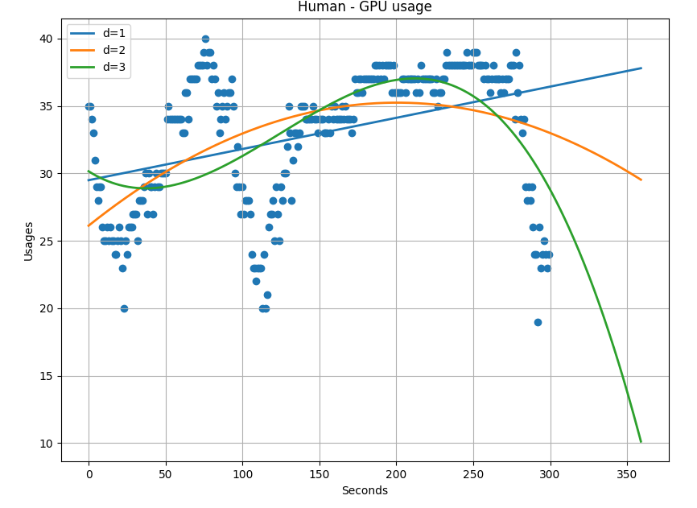
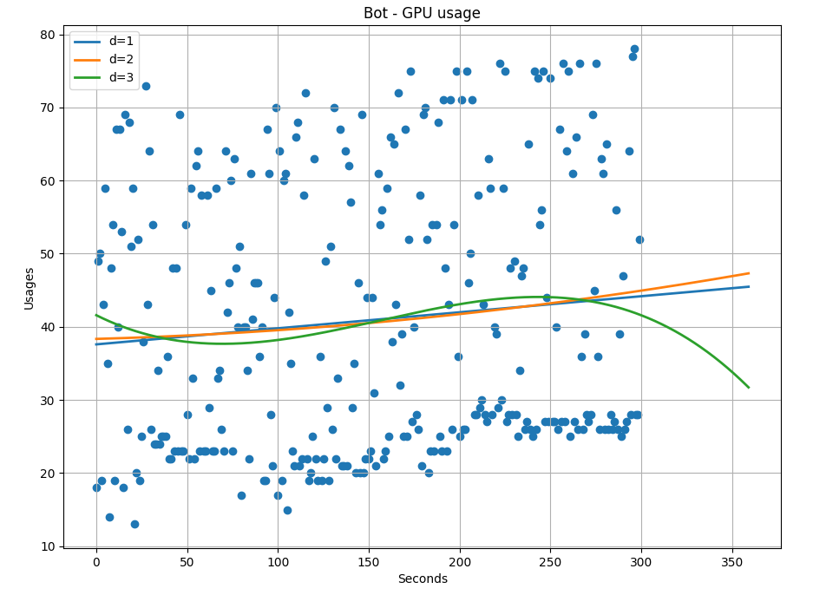
Дослідження результатів
Апроксимація даних навантаження GPU при участі людини
Апроксимація даних навантаження GPU при участі бота

Slide 33
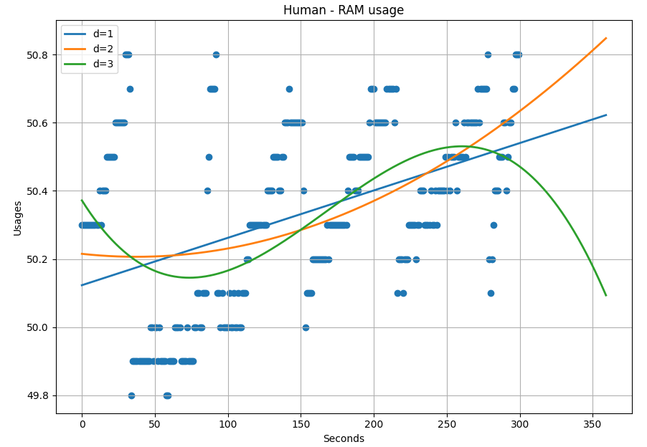
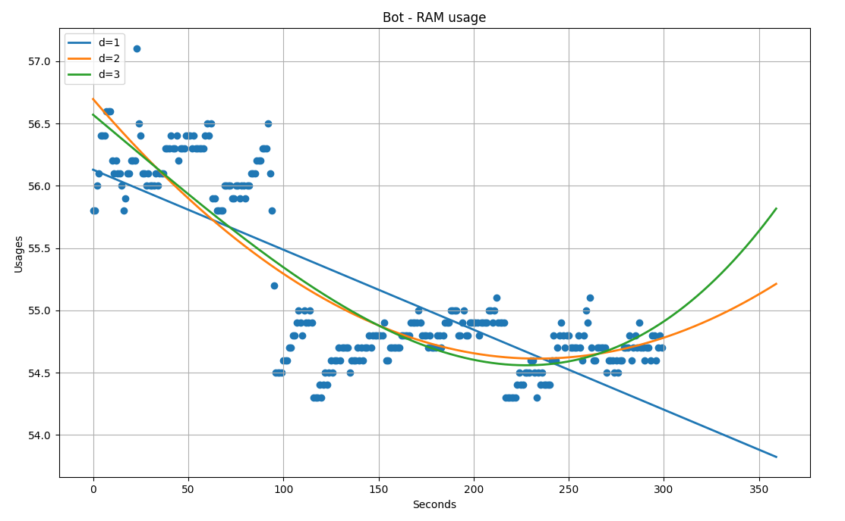
Дослідження результатів
Апроксимація даних навантаження RAM при участі людини
Апроксимація даних навантаження RAM при участі бота

Slide 34
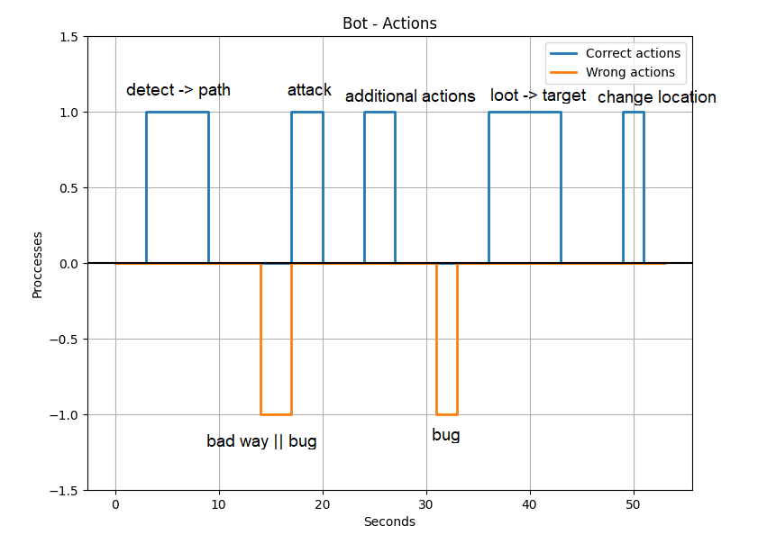
Дослідження результатів

Slide 35
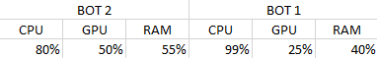
Дослідження результатів

Slide 36
ВИСНОВКИ
У заключенні, на основі отриманних даних, можна прийти до висновку, що програма успішно оптимізована — навантаження ефективно розподілено між ресурсами ПК (відклик/затримка програми зменшені). Отримано досвід в реалізації складних віконних додатків з інтеграцією функцій: обробки та аналізу відео/аудіоматеріалів.
Реалізовано віконний додаток з інтеграцією таких функцій, як: обробка зображень, розпізнавання зображення та мовлення, програмна взаємодія з ОС Windows та аналіз вихідних даних програми. Створено інтерфейс для: постійного моніторингу активності та управління програмою користувачем. Забезпечено крос-платформність застосунку, протестовано на роботоздатність функціонала.
Досліджено зміни показників навантаження системи ПК (в залежності від оптимізації), в тому числі часткове перенесення задач з CPU на GPU. Опрацьовано та проаналізовано вихідні дані, забезпечено візуальне представлення.

Slide 37

Дякую за увагу!
Студент групи феім-22 Товкач Б. М.

